Slide 1




Atelier Raspi
Atelier N°12 La mini serre instrumentée
DHT11/22
Logo du Raspberry Pico
Logo du MicroPython
L’atelier a pour valeurs, le partage, l’aide, la formation, le faire et construire ensemble à partir de l’expérience des participants

Slide 2
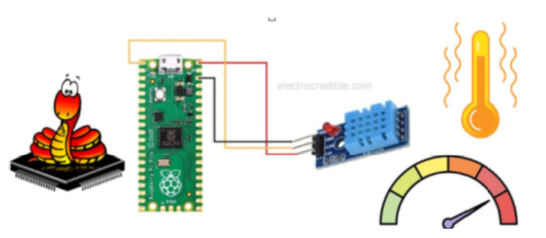
Atelier N°12 La mini serre instrumentée
Capteurs DHT11/22
Etape 1 Le capteur DHT11/22
Etape 2 Le capteur de température
Etape 3 Le capteur d’humidité
Etape 4 Le protocole « one wire »
Etape 5 Câblage du capteur
Etape 6 Affichage des données du capteur
Etape 7 Rajout des 4 leds, câblage
Etape 8 Cahier des charges du programme
Etape 9 Le programme lecture capteur et affichage leds 1/2

Slide 3
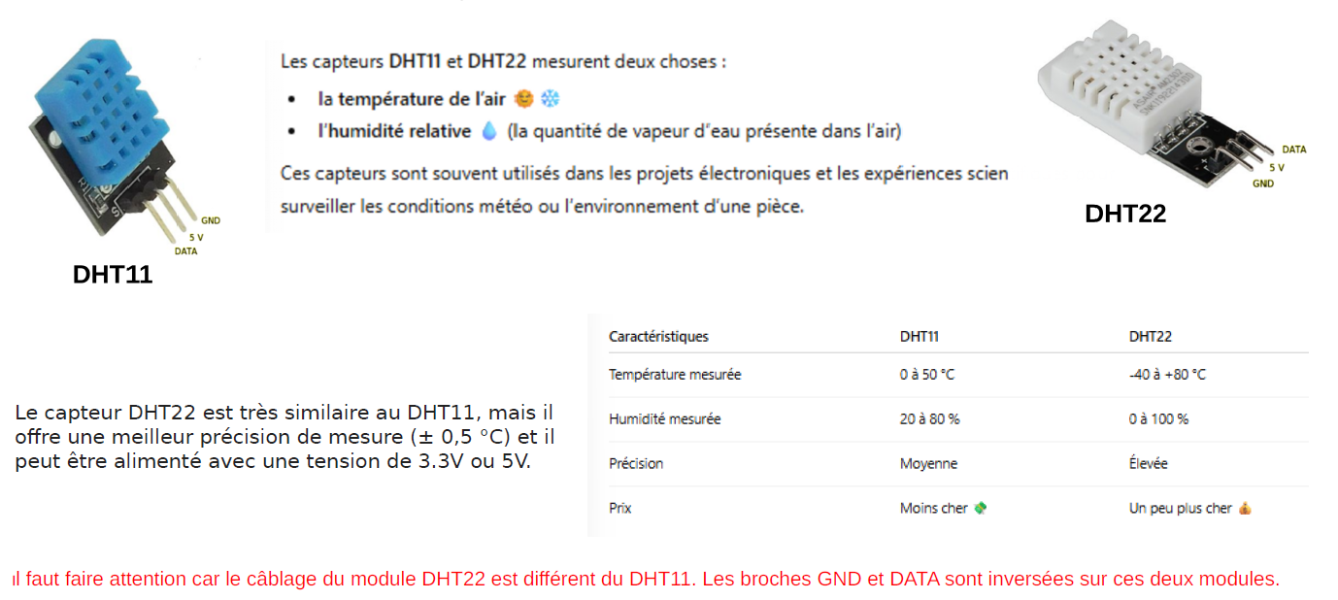
A12E1 La mini serre instrumentée le capteur DHT11/22

Slide 4
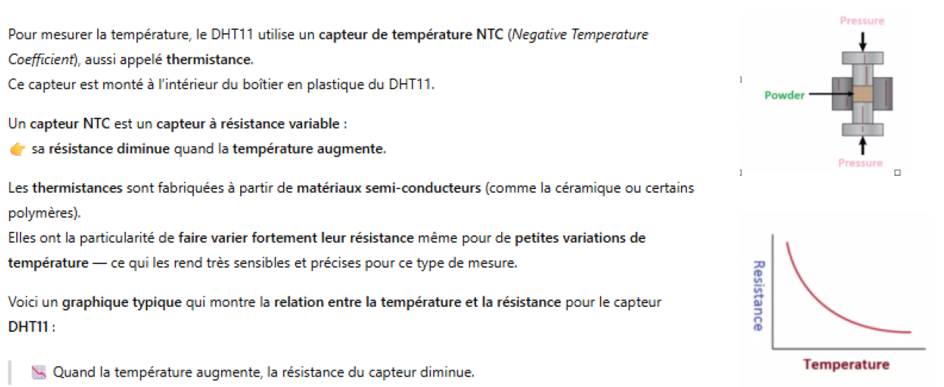
A12E2 La mini serre instrumentée DHT11/22
Le capteur de température

Slide 5
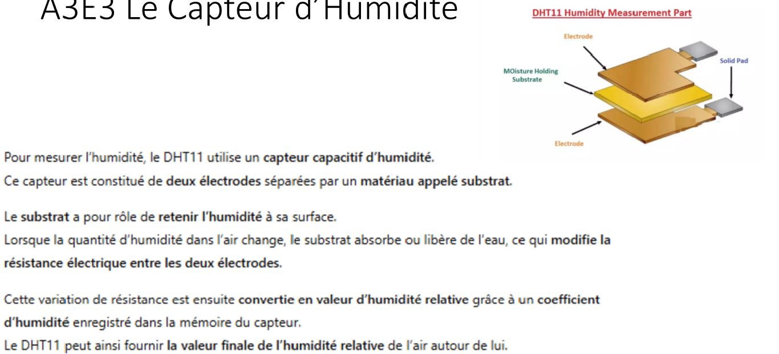
A12E3 La mini serre instrumentée DHT11/22
Le capteur d’humidité

Slide 6
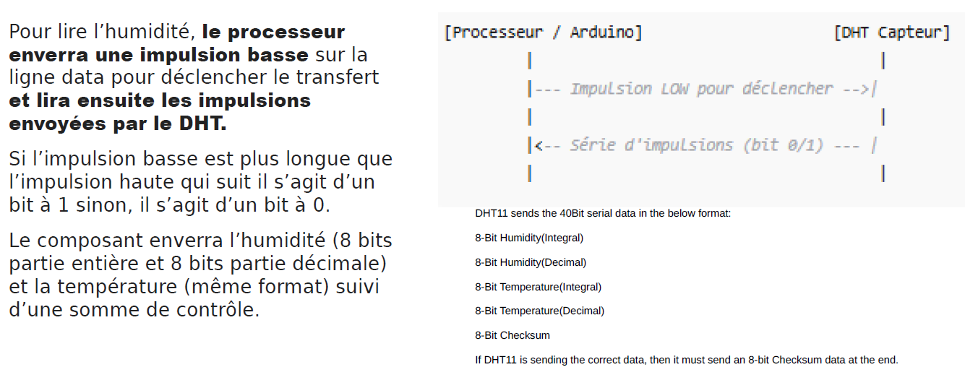
A12E4 La mini serre instrumentée DHT11/22
Le protocole « one wire »

Slide 7
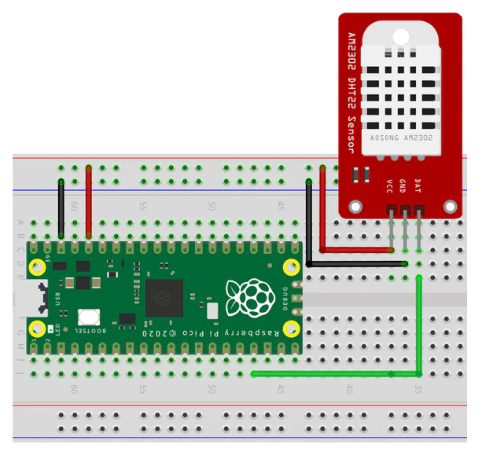
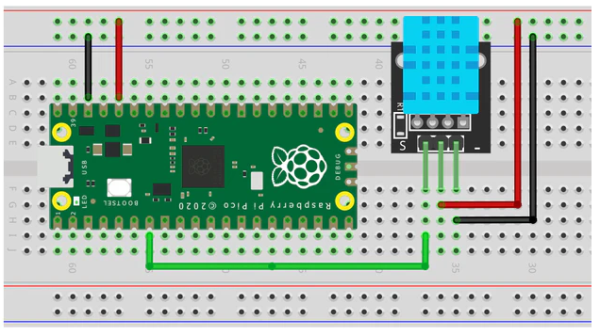
A12E5 Exercice 1 : Câblage du DHT
Pin de lecture du capteur: GP5
Pin GP13 ATTENTION
Suivant le modèle de dht22, l’alimentation + et- est inversée
13/11/2025
<numéro>

Slide 8
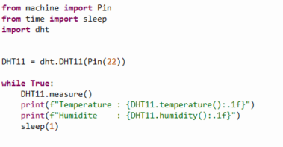
A12E6 Exercice 2 : Affichage des données
Le Pin de lecture sera différent suivant le choix lors du câblage
13/11/2025
<numéro>

Slide 9
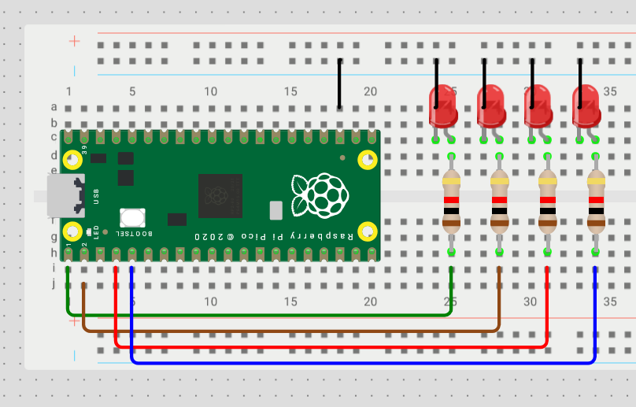
A12E7 Exercice 3 : Rajouter les 4 leds
LED | Broche | GPIO
led_0 | 1 | 0
led_1 | 2 | 1
led_2 | 4 | 2
led_3 | 5 | 3
13/11/2025
Atelier N°3 Capteurs DHT11/22
<numéro>

Slide 10
A12E8 Exercice 4 : Coder la T° sur 4 LEDs
Objectif :
Importer les modules nécessaires
Déclarer le capteur DHT11 et les 4 LEDs
Déclarer une liste contenant les 4 leds
Parcourir la liste de led pour les éteindre
Boucle inifnie :
Lecture du capteur
Si temperature < 21, eteindre les leds
Si temperature < 22, allumer 1 led
Si temperature < 23, allumer 2 leds
Si temperature < 24, allumer 3 leds
Sinon allumer toutes les leds
Attendre 2 secondes
13/11/2025
Atelier N°3 Capteurs DHT11/22
<numéro>

Slide 11
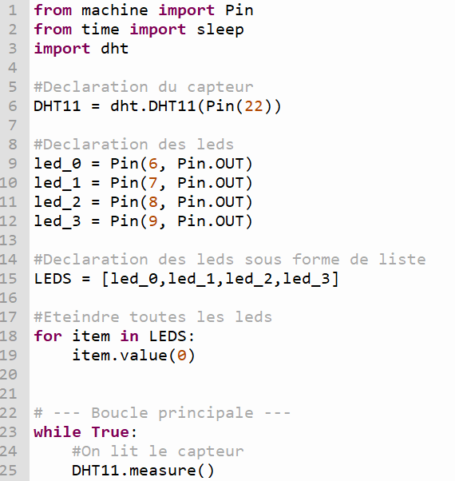
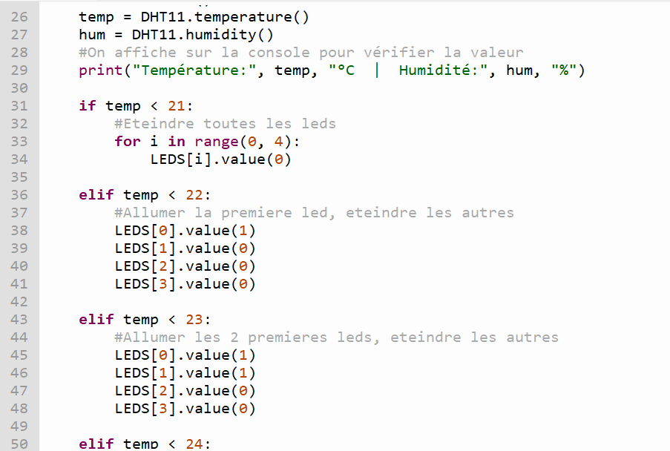
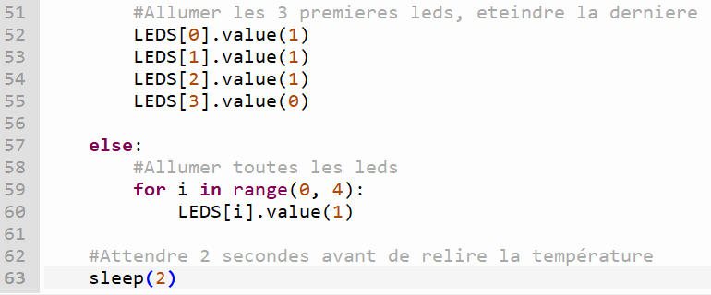
A12E9 Programme T° sur 4 LEDs

